Slide 1
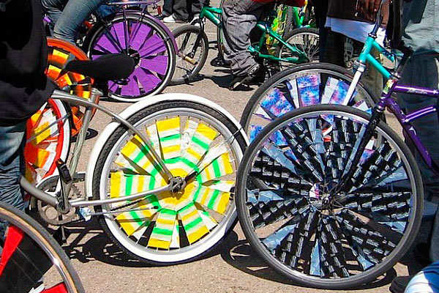
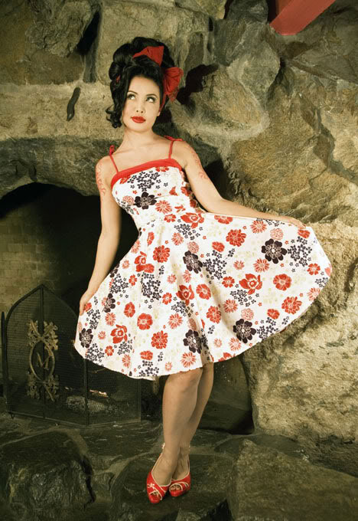
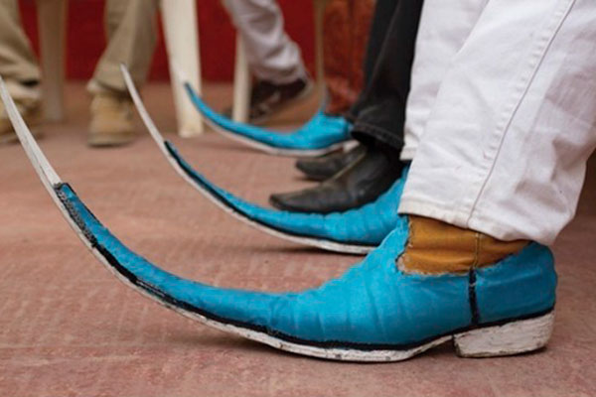
Незвичайні субкультури
Виконали

Slide 2
Субкультури, як такі
Людське суспільство постійно змінюється. На нас впливають історичні події та різноманітні культурні явища. Навіть усталене суспільство зі своєю культурою не може встояти від потужного зовнішнього впливу. Але сьогодні, серед грунтовних культур є невеликі острівці, субкультури. Вони протистоять всім загальноприйнятим нормам. Деякі люди намагаються створити свій культурний шар і так самовиразитися.Одні носять дивний одяг, інші химерним чином прикрашають свої автомобілі. Хтось має незвичайне хобі чи займається дивним видом мистецтва. Часом люди заради своїх принципів готові навіть переступити закон. Але не можна заперечувати, що саме культура, нехай і у вигляді її субчастей, творить людину. Сьогодні мова піде про найбільш незвичайні субкультури.

Slide 3
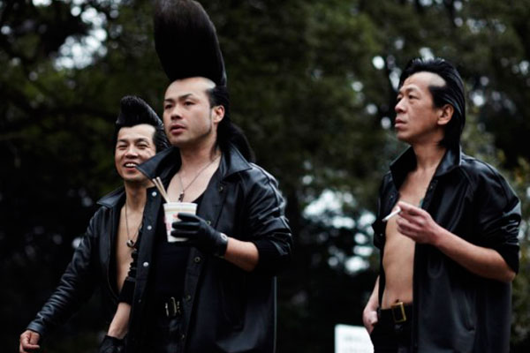
Токійські рокабіллі
Часом здається дивним, що деякі субкультури з минулого ніби розчинилися в роках і просто безслідно зникли. Це відноситься до Грізер і рокабіллі, щосили проявили себе в 1950-е. З часом ця американська субкультура зникла. Втім, рокабіллі все ще існують в далекій Японії. У Токіо є парк, де збираються представники цього жанру. Вони носять байкерські куртки, високі зачіски і слухають рок-н-рол. Їх супроводжують леді – Грізер, які одягаються у яскраві сукні та закочені джинси, які були модними у 50 – х роках.

Slide 4
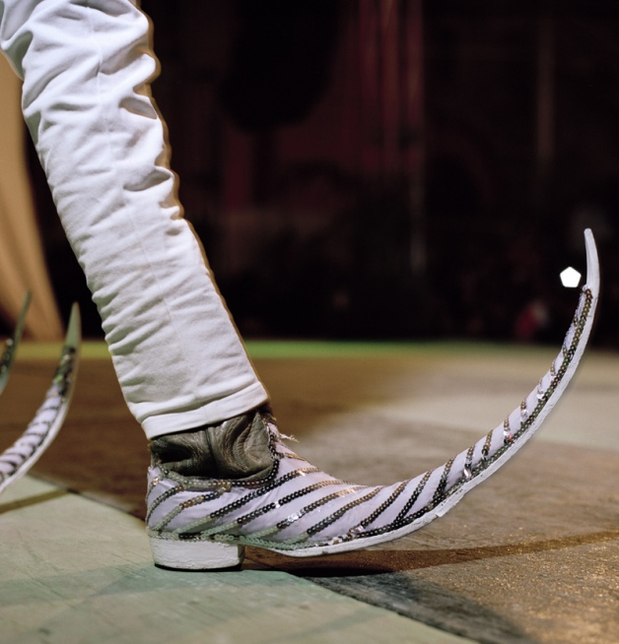
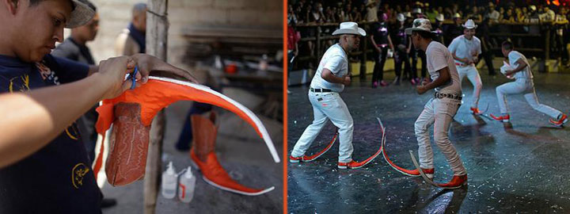
Гуачеро
Серед мексиканців є незвичайна мода - носити особливі черевики з довгими вузькими носами. Таке взуття у багатьох асоціюється з блазнями і середньовіччям. Але в місті Матеуала існує своя субкультура, гуачеро. Її прихильники носять черевики з довгими вузькими носками. А з'явилася субкультура завдяки популярній тут племінний музиці. Спершу люди приходили на танці у взутті із звичайними шкарпетками, але поступово жителі стали змагатися один з одним і намагатися перевершити один одного хоча б в довжині носка. Для цього взуття робили все довше і довше, поки це остаточно не втратило здорового глузду.

Slide 5
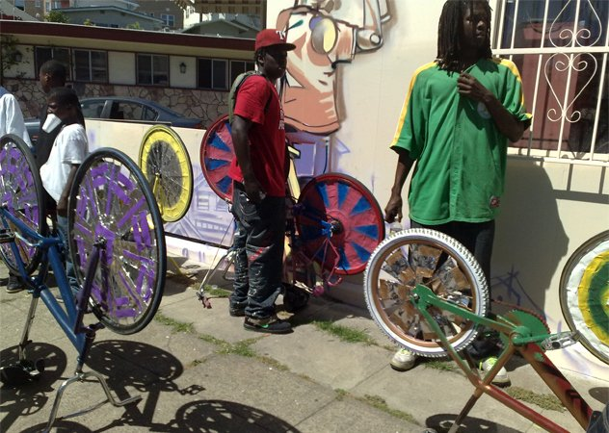
Модифікатори велосипедів
Ця субкультура стала популярною після відеокліпу «Scraper Biker» групи «Trunk Boiz». Цей ролик на YouTube став дуже популярним, адже він відмінно продемонстрував новий термін. У світі є чимало субкультур, які присвячують себе зміні та поліпшенню і легкових, і вантажних автомобілів. В даному ж сенсі йдеться про персоналізацію і моддінг велосипедів. Поліпшені апарати зазвичай виготовляють в Окленді, область затоки Сан-Франциско. Ці велосипеди відразу впадають в очі, будучи розфарбованими фарбами з балончика і обклеєні купою фольги.

Slide 6
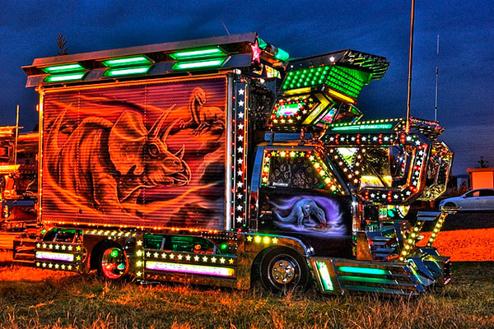
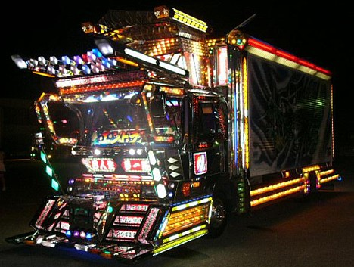
Декотора
Всі давно вже знають про особливу пристрасть японців до автомобілів.Проявляється вона в різних іпостасях - починаючи з дріфту і закінчуючи тюнінгом спортивних автомобілів. Японці щосили експлуатують можливості свого транспорту. Але в цій країні є група фанатів машин, які з легкістю затьмарюють всі подвиги інших модифікаторів. Назва Декотора перекладається, як вантажівки, прикрашені освітленням. Японці перетворюють цілі вантажівки у витвори мистецтва. А використовується для цього сліпуче неонове освітлення, яке створює особливий ефект.

Slide 7
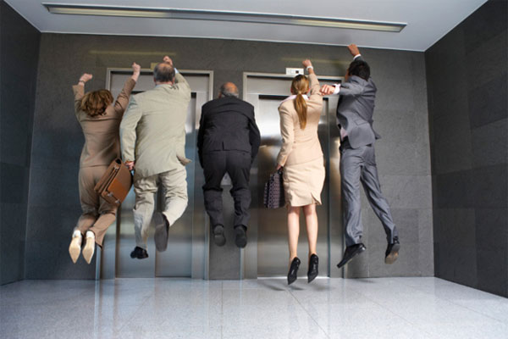
Любителі ліфтів
Над тим, чим в нашому житті є ліфти, ми особливо не замислюємося.Адже це просто транспорт, який доставляє нас з одного поверху на інший. Однак виявляється, що таке практичне ставлення до ліфтів далеко не у всіх. Є особлива субкультура, яка буквально схиблена на любові до ліфтів. Шанувальники такого транспорту постійно їздять то вгору, то вниз, записуючи свої поїздки для обміну своїм досвідом. Виявляється, однодумці збираються в Інтернеті і спілкуються з такими ж фанатиками з усього світу. Ці люди навіть примудряються ділитися своїм досвідом і обговорювати свої поїздки. А отримала така субкультура світове поширення завдяки сучасним інформаційним системам.

Slide 8
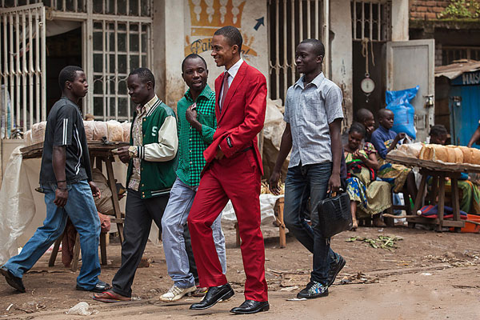
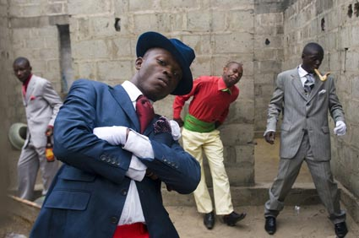
Сапери
Якщо запитати у модника, які світові центри гламуру він знає, то мова піде про Париж, Мілан, Нью-Йорку, Токіо, Лос-Анджелес. І лише самі спокушені назвуть Кіншасу і Браззавіль. І хоча два цих міста розташовуються в екзотичному Конго, тут щосили процвітає незвичайна модна субкультура. Сапери не є фахівцями з вибухівки, а місцевими чепурунами. У Конго на вулицях можна зустріти стильних чоловіків в дизайнерських двобортних костюмах, які носять відмінне взуття, користуються шовковими хустками і курять недешеві сигари.

Slide 9
Дякуємо за увагу!

